Slide 1
Projekthét
Emlékplakett, ajándéktárgy

Slide 2
A projekt célja: Olyan kollégáknak és tanulóknak, akik a tanév során kiemelkedő eredményeket értek el, vagy kiemelkedő módon segítették az iskola életét ajándékot tudunk adni a tanév végén. Projekt feladatai (grafikusoknak): 1. Munka menet megbeszélése, feladatok kiosztása 2. Gyűjtés: Három dimenziós emléktárgyat, plakettet, díjat ábrázoló fotó, rajz, egyéb képgrafikai megjelenés, inspiráció, gondolat ébresztés céljából. 3. Tervezési feladatok: kézi rajz, vázlat, méretezett, pontosított rajz, látványterv (digitalizálás vektorgrafikus programban, esetleg kézi rajz) pár mondatos leírás az ötletről 4. Munka dokumentációja: leírás és képek készítése az egyes fázisokról 5. Prezentáció elkészítése 6. Terv prezentáció Projekt folytatása: 7. A gyártás technológiai követelményeinek egyeztetése: anyag, méret, vonal vastagságok, vonal sűrűség stb. Esetleges hibajavítás áttervezés a technológia lehetőségek figyelembevételével

Slide 3
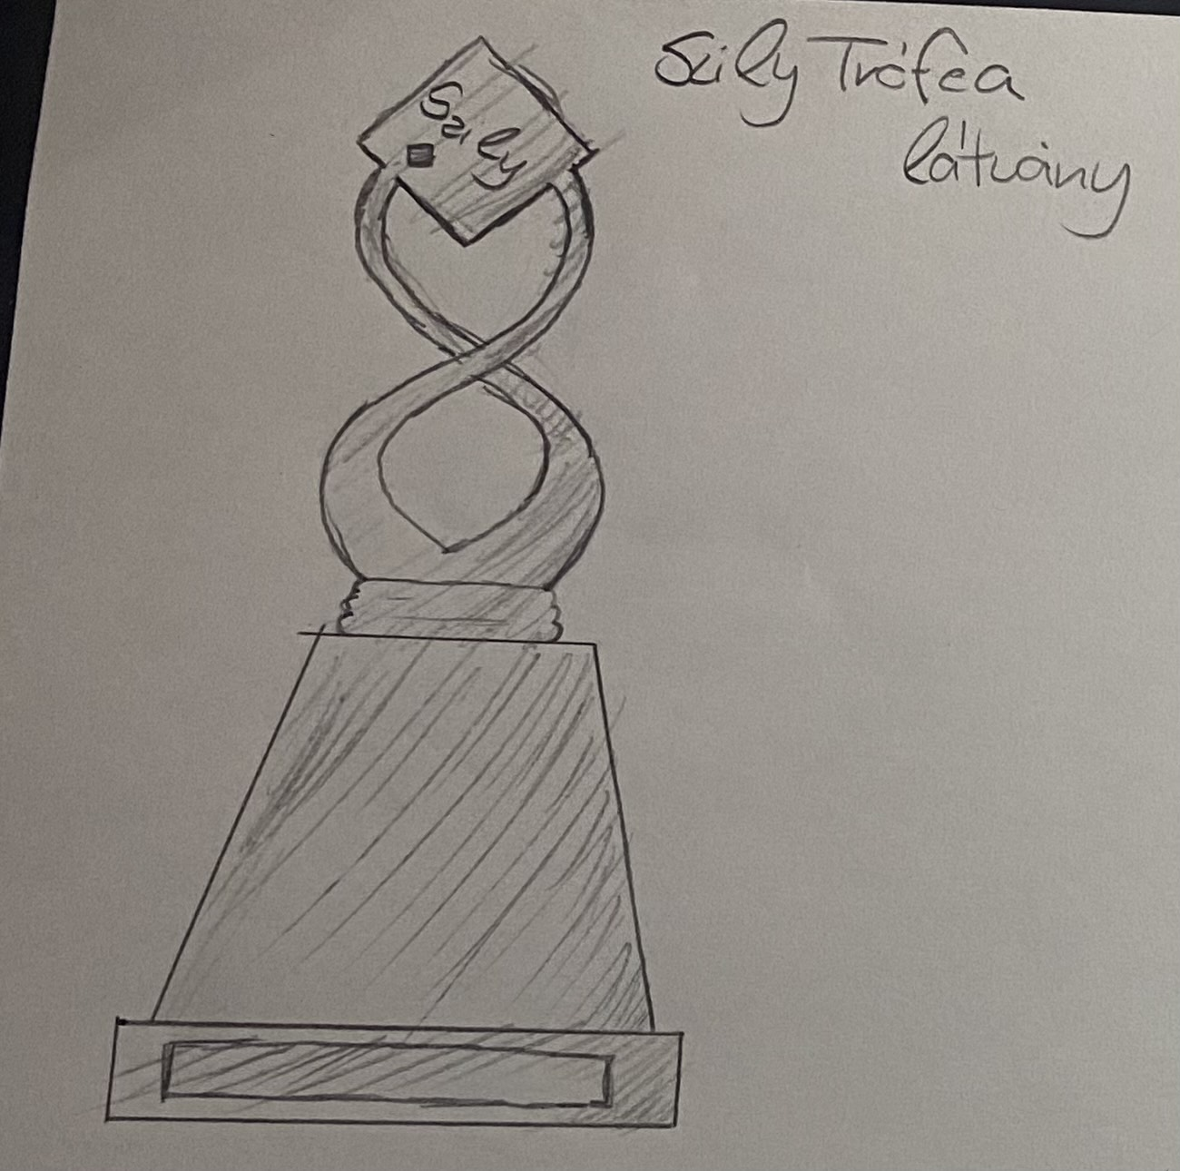
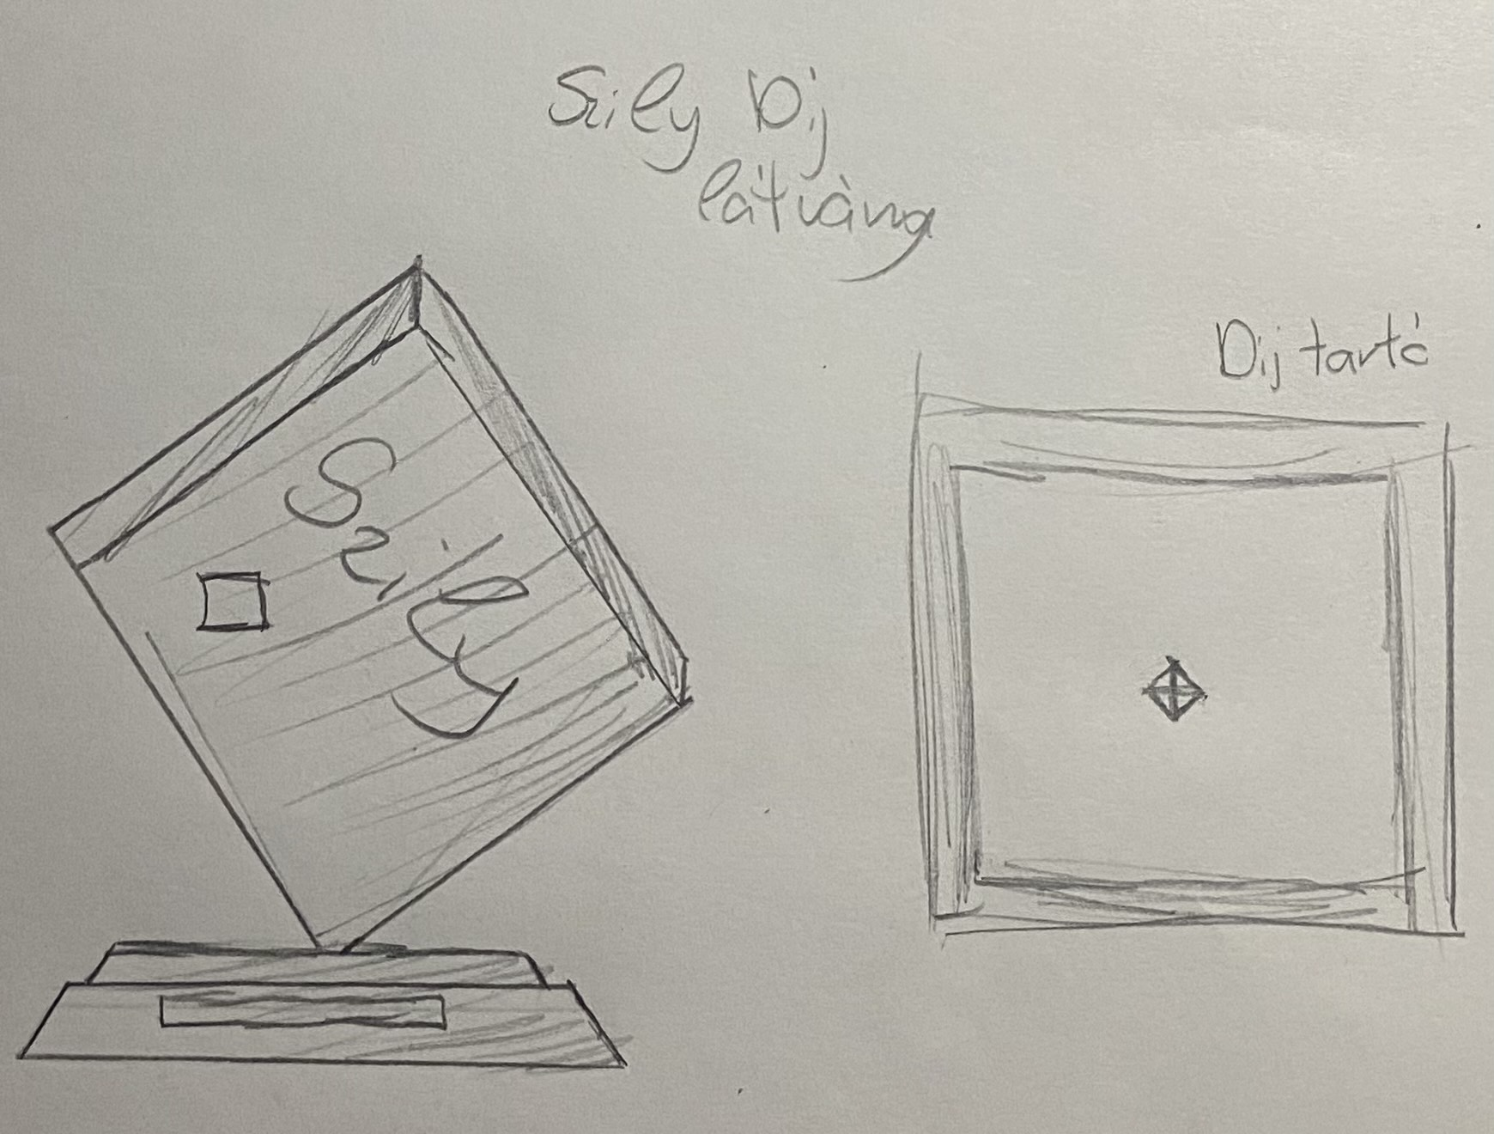
Nagy Rebeka 11.K

Slide 4
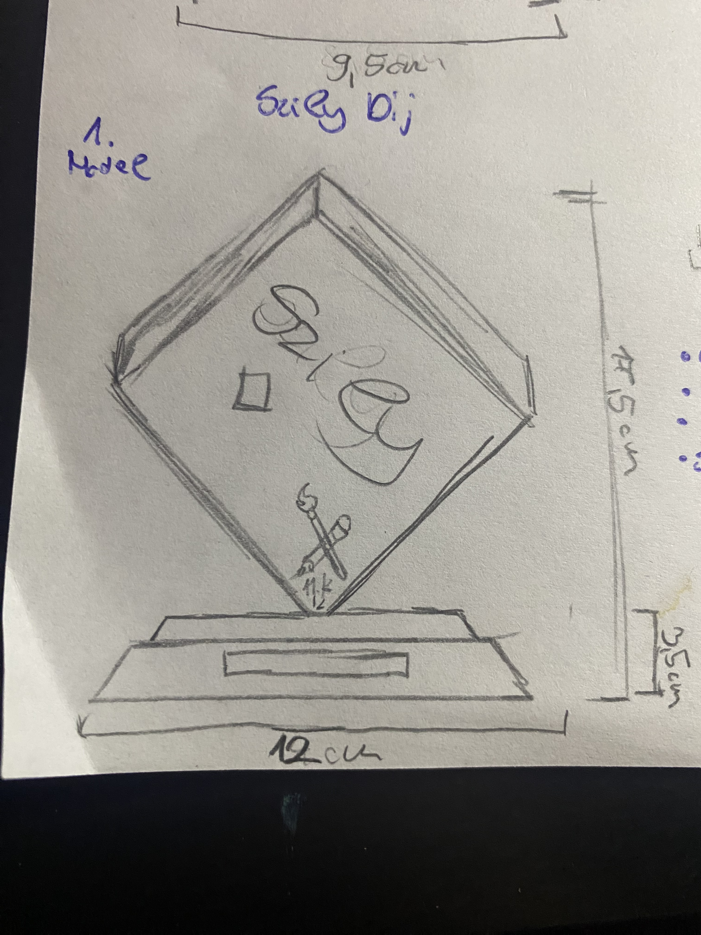
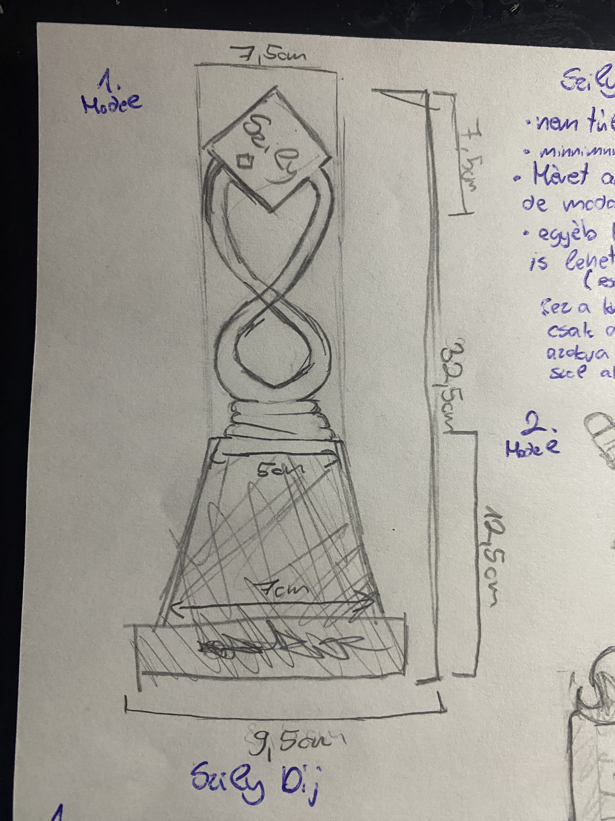
Nagy Rebeka 11.K

Slide 5
Balassa Melinda 11.K

Slide 6
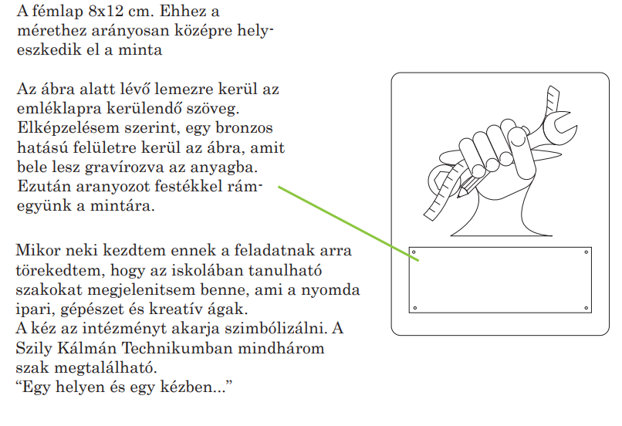
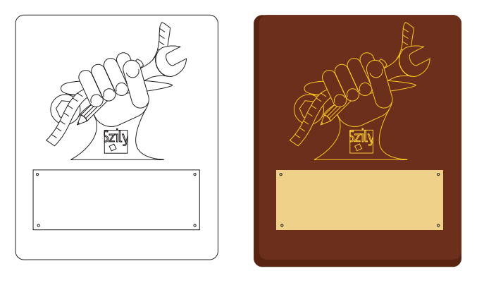
Balassa Melinda 11.K

Slide 7
Gulyás Gréti Kitti 11.K

Slide 8
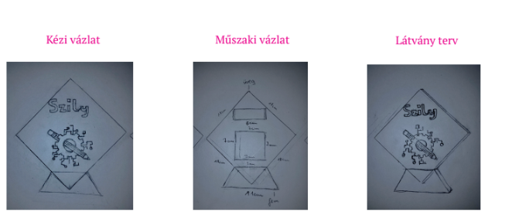
Gulyás Gréti Kitti 11.K

Slide 9
Gulyás Gréti Kitti 11.K

Slide 10
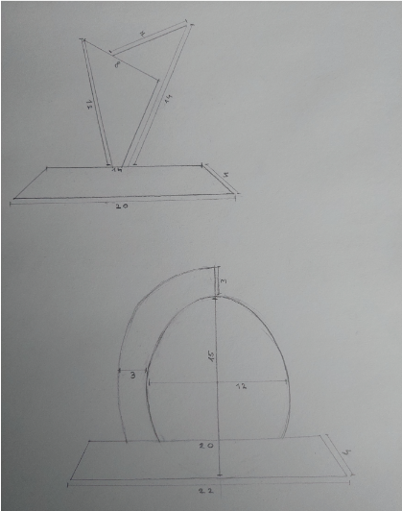
Molnár Eszter 11.K

Slide 11
Molnár Eszter 11.K

Slide 12
Podhorszki Éva 11.K

Slide 13
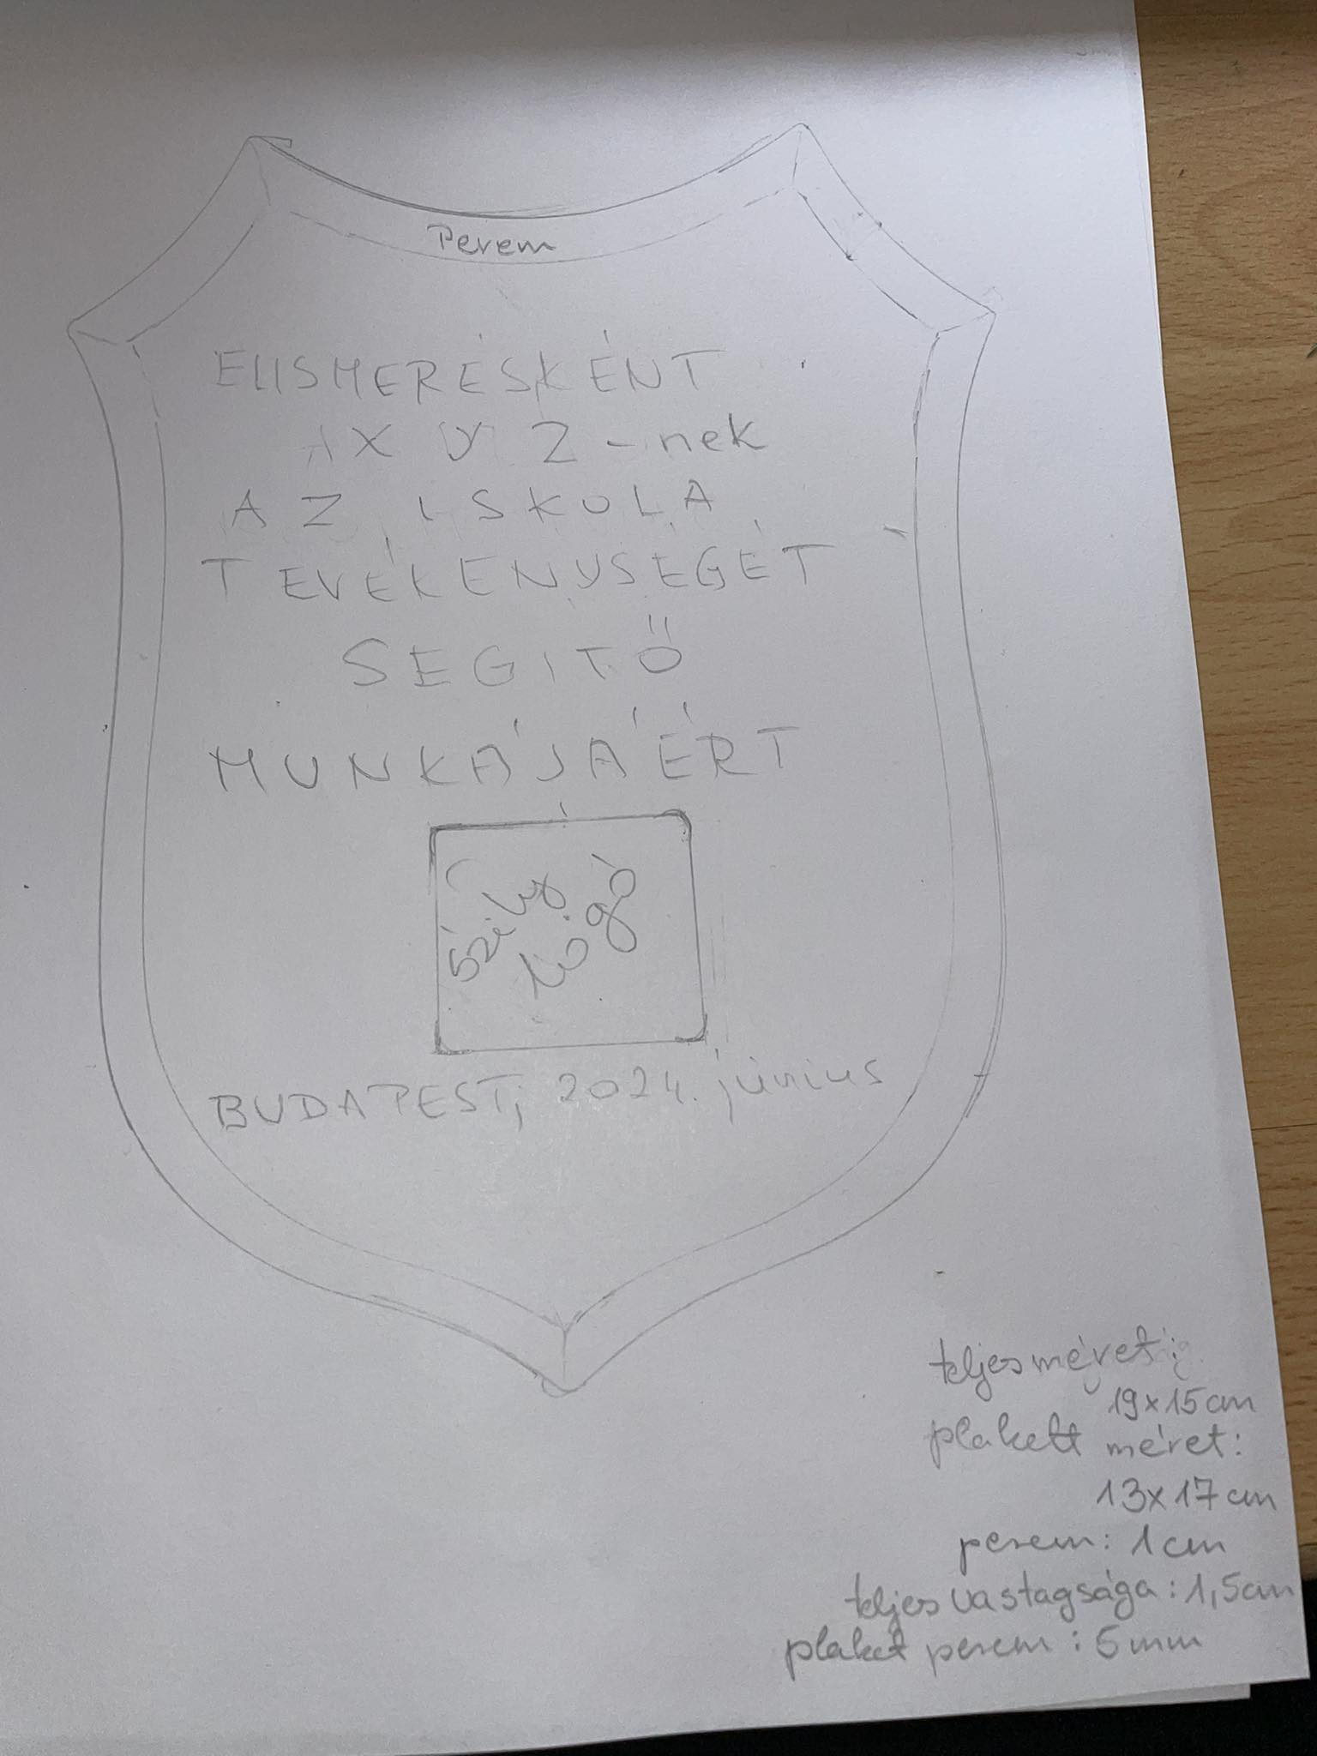
Kiss Wanda 11.K

Slide 14
Kiss Wanda 11.K

Slide 15
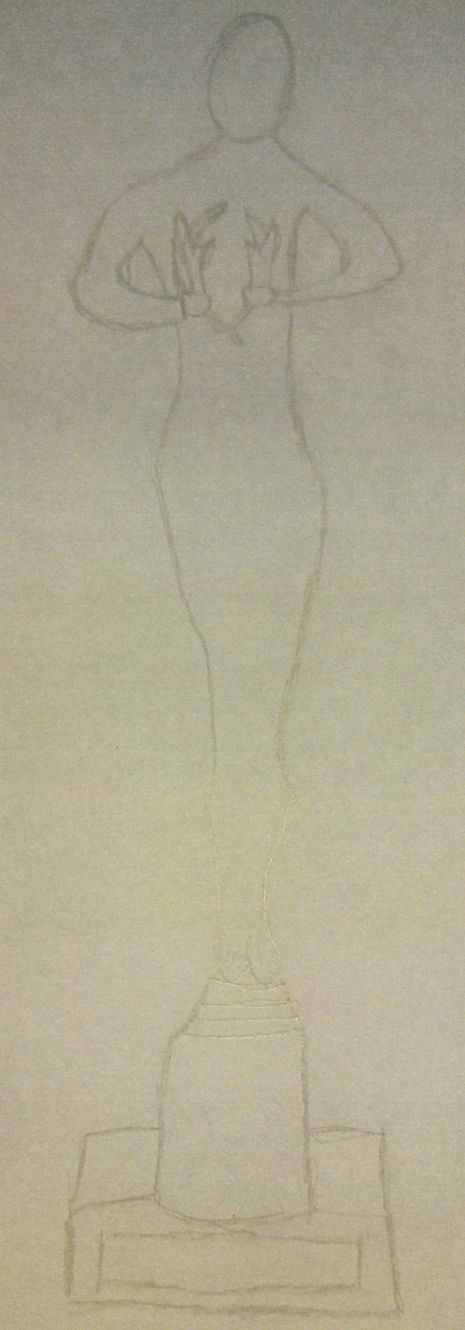
Varró Vajk 9.BC

Slide 16
Emléklap

Slide 17
Projektfeladat
Előkészítő rész
Tervezzen egy emléklapot az alábbi paraméterek szerint:
Méret:
1. 105×105 mm
2. 105×147 mm, álló vagy fekvő
Szöveg:
Emléklap
X Y Z
részére
példás közösségi munkájának elismeréseként.
Budapest, 2024. június
Emléklap
X Y Z
részére
kiváló tanulmányi eredményének elismeréseként.
Budapest, 2024. június
Emléklap
X Y Z
részére
az iskola tevékenységét segítő munkájának elismeréseként.
Emléklap
X Y Z
részére
kiváló pedagógiai munkájának elismeréseként.
Budapest, 2024. június
A szöveget vegye körbe egy alkalomhoz illő, díszes keret, ami lehet félkeret is, egész keret is, vagy csak alnyomat. Az Emléklap szó legyen díszesebb betűből kiemelve.
A lapon legyen rajta a Szily logó is.

Slide 18
Angyal Dorottya 11.K

Slide 19
Szomszéd Jázmin 11.K

Slide 20
Szabó Boglárka 11.K

Slide 21
Tóth Tamás Krisztián 9.BC

Slide 22
Emlékplakett dobozok

Slide 23
Dekoratőr rész
Díszdoboz készítése az emlékplakett vagy ajándéktárgyhoz
Feladat: hozzunk létre egy olyan dobozt, melyben elhelyezhető egy plakett, vagy ajándéktárgy.
A doboz egészét tekintve 3 részből áll: doboztető, dobozalj, dobozbelső. Ez egy olyan doboz, mely összeillesztve egy négyszögletes alapú téglatestet formál, melybe a plakett ültetve helyezkedik el a doboz középső részében (feljebb, mint a doboz valóságos alja). Ez azt a célt szolgálja, hogy kiemelje a plakett „fontosságát”, értékét. A tárgy benne ne mozduljon el, hanem a legelőnyösebb felületét mutassa a nézőnek. A doboz alapanyaga 2 mm-es habkarton.
1. Tervezés (tervrajz, pontosan, méretekkel ellátva)
2. Alapelemek elkészítése (elemek kivágása, megfelelően riccelve és bígelve, hogy a doboz összeállítható legyen)
3. A doboz összeállítása (az alapelemek illesztése, díszítőanyaggal történő bevonása
Felhasználható anyagok:
– öntapadós fólia (kék, bordó, szürke)
– papír alapú műbőr (márványos, barna, szürke)
– papír alapú szövet
-színes papír (piros, sárga)
– csomagoló papír
4. Jól átlátható szortimentet készítése

Slide 24
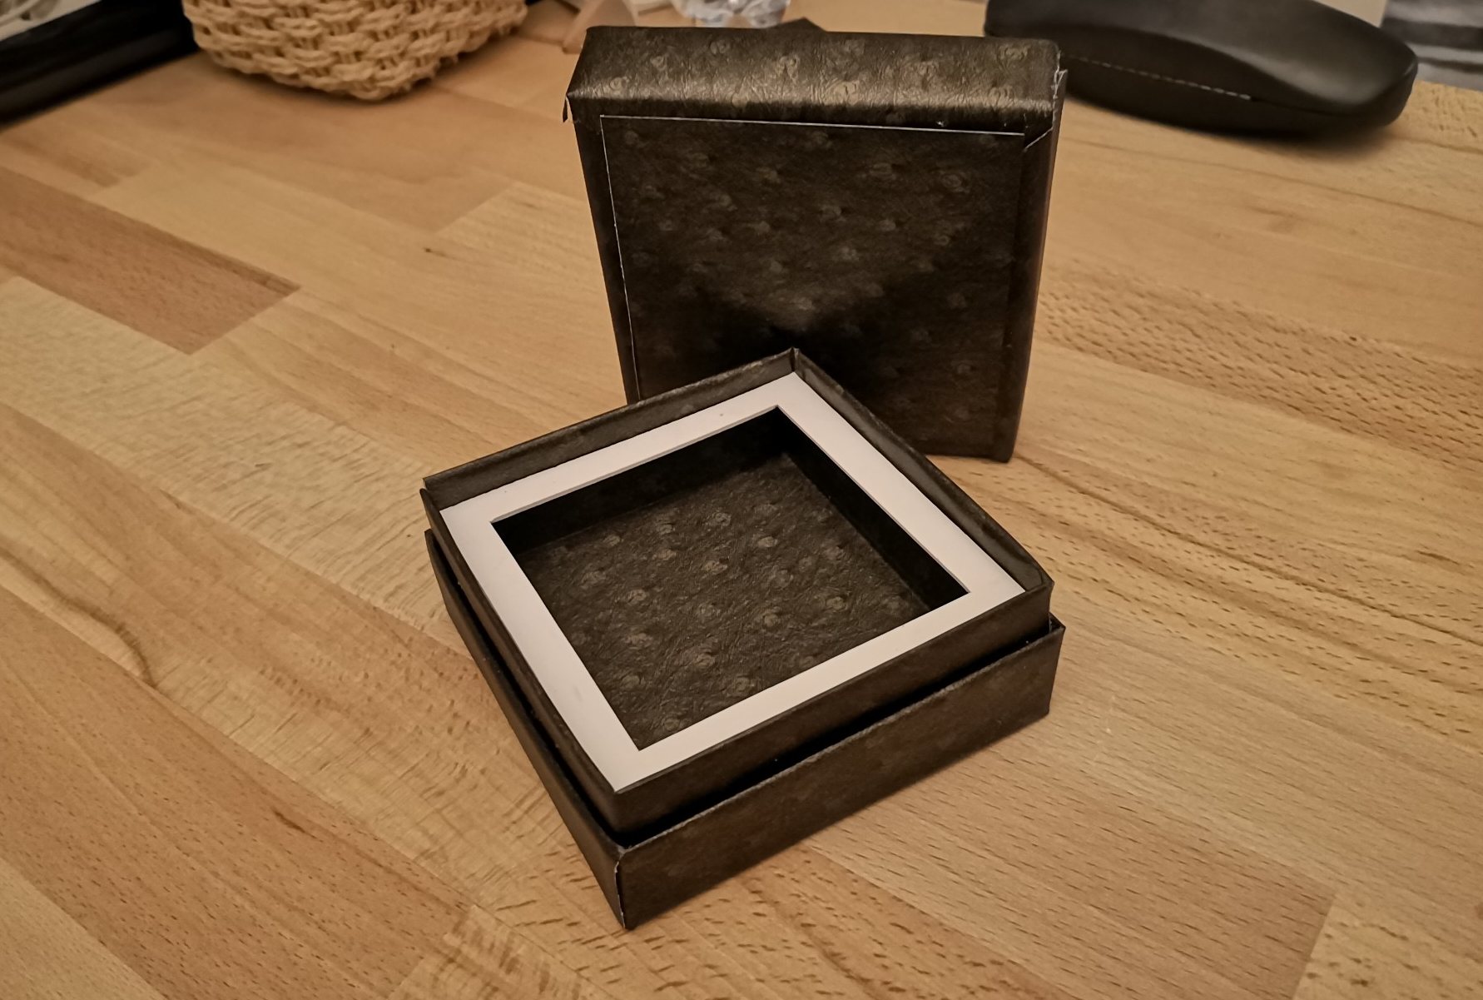
Hrucsár Mercédesz 11.K

Slide 25
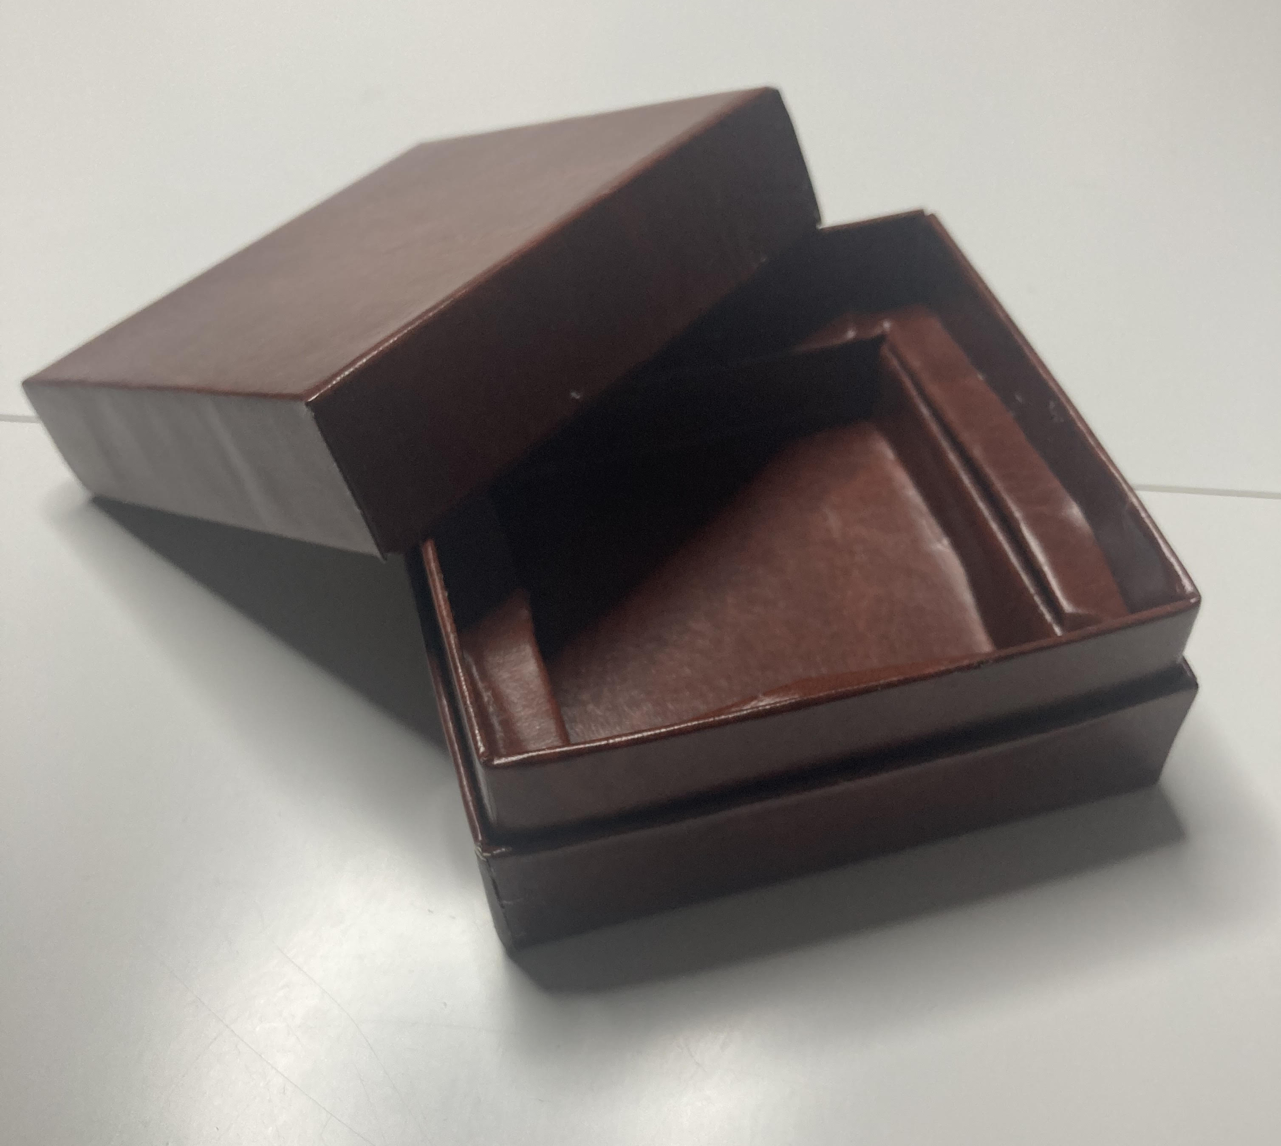
Pelvay Szófia 11.K

Slide 26
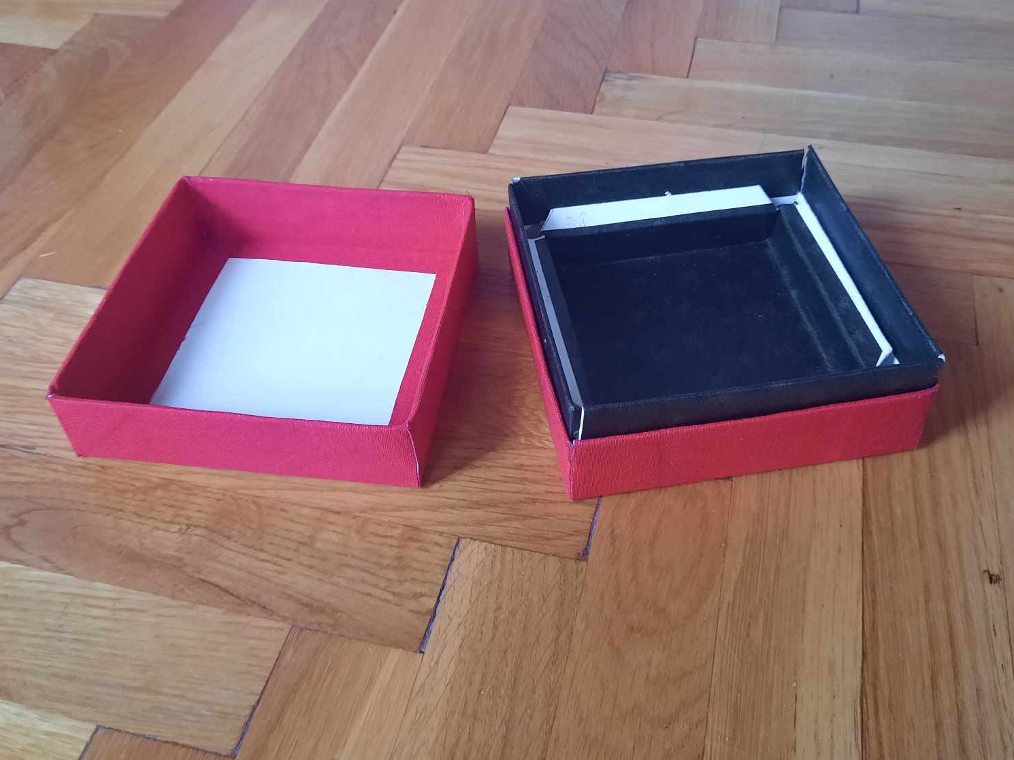
Malomi Kovács Petra 11.K

Slide 27
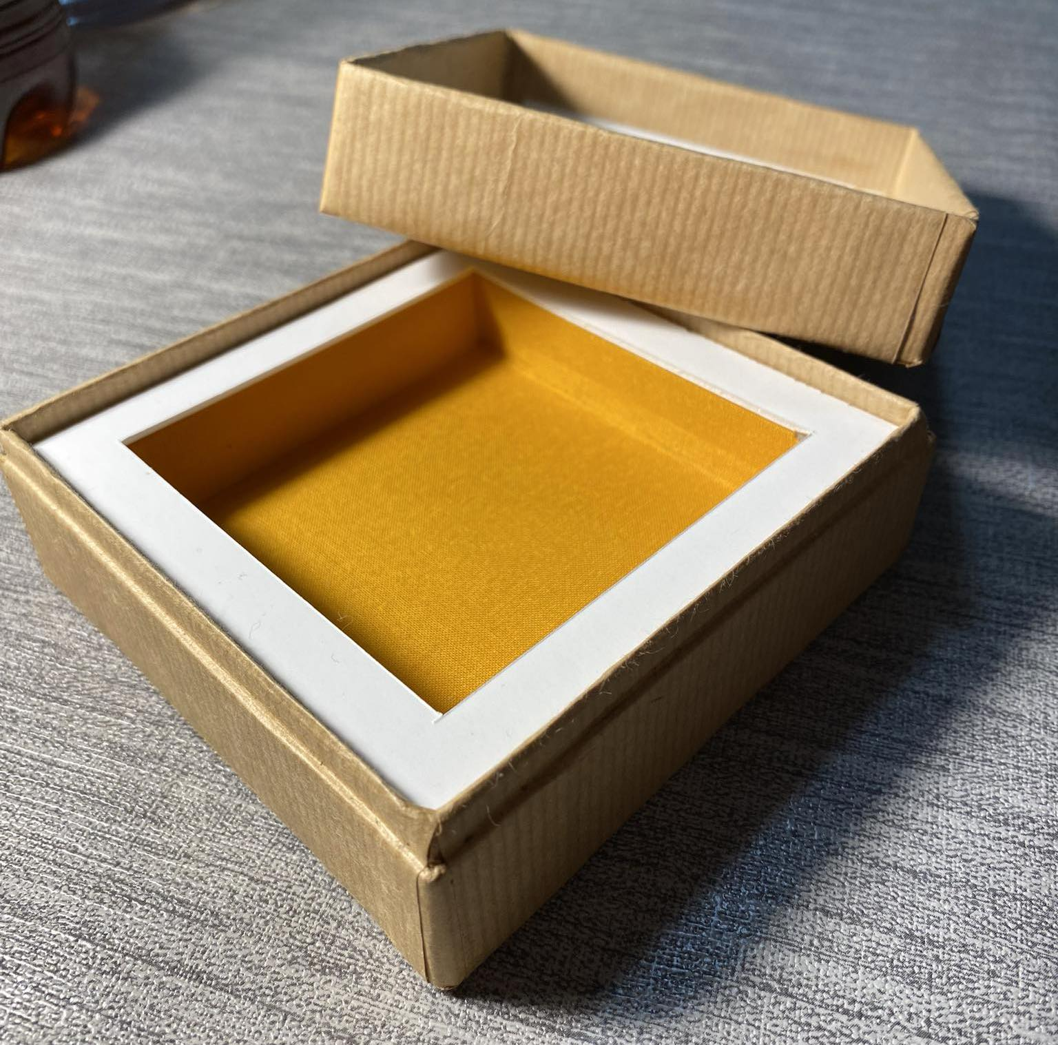
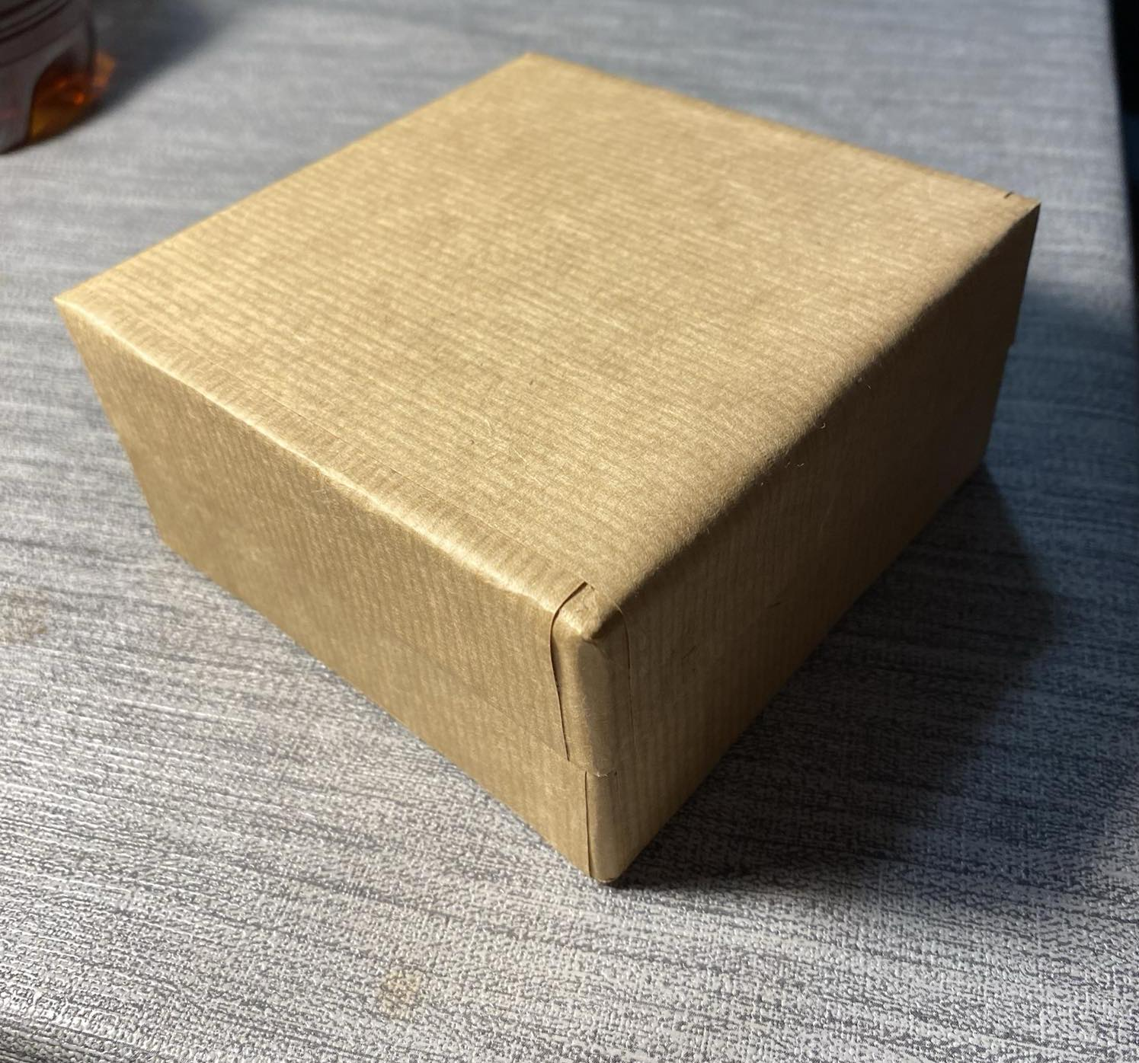
Bancsók Zita 11.K

Slide 28
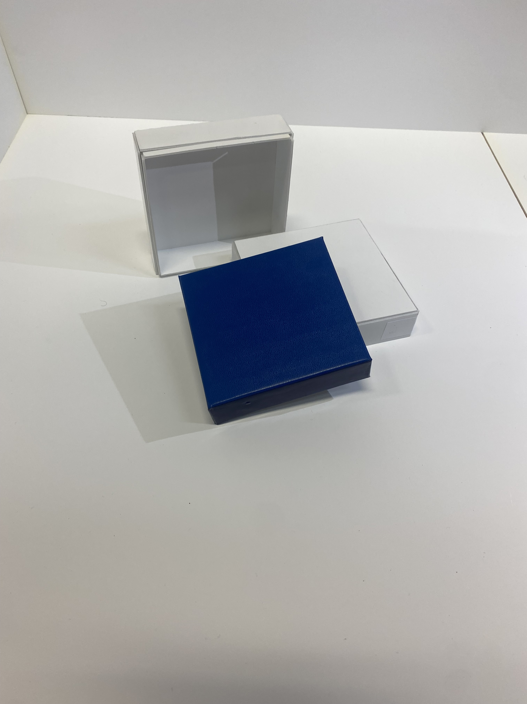
Makka Vivien 11.K

Slide 29
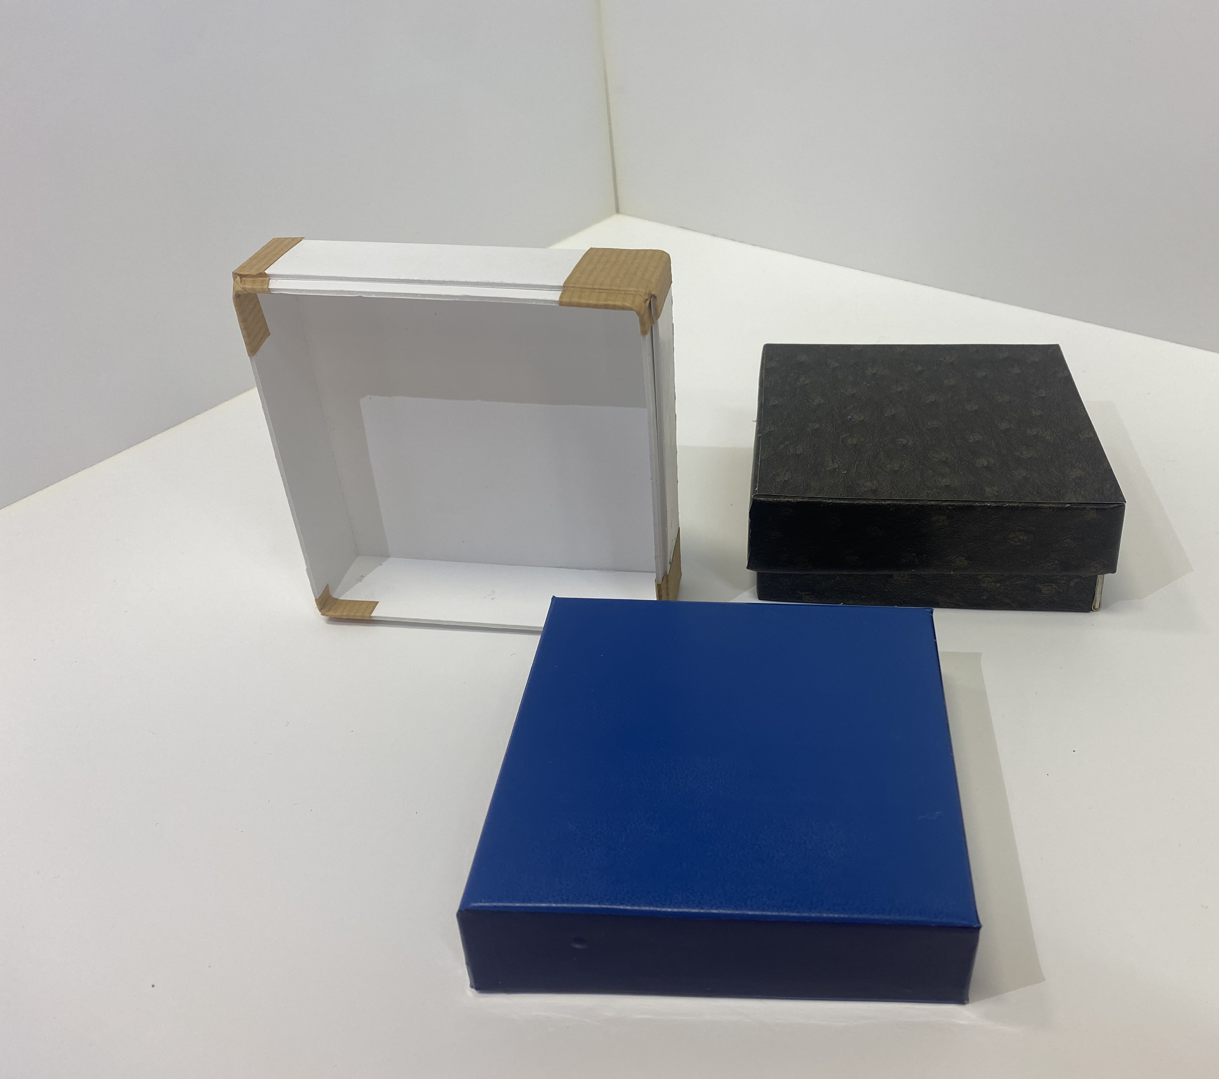
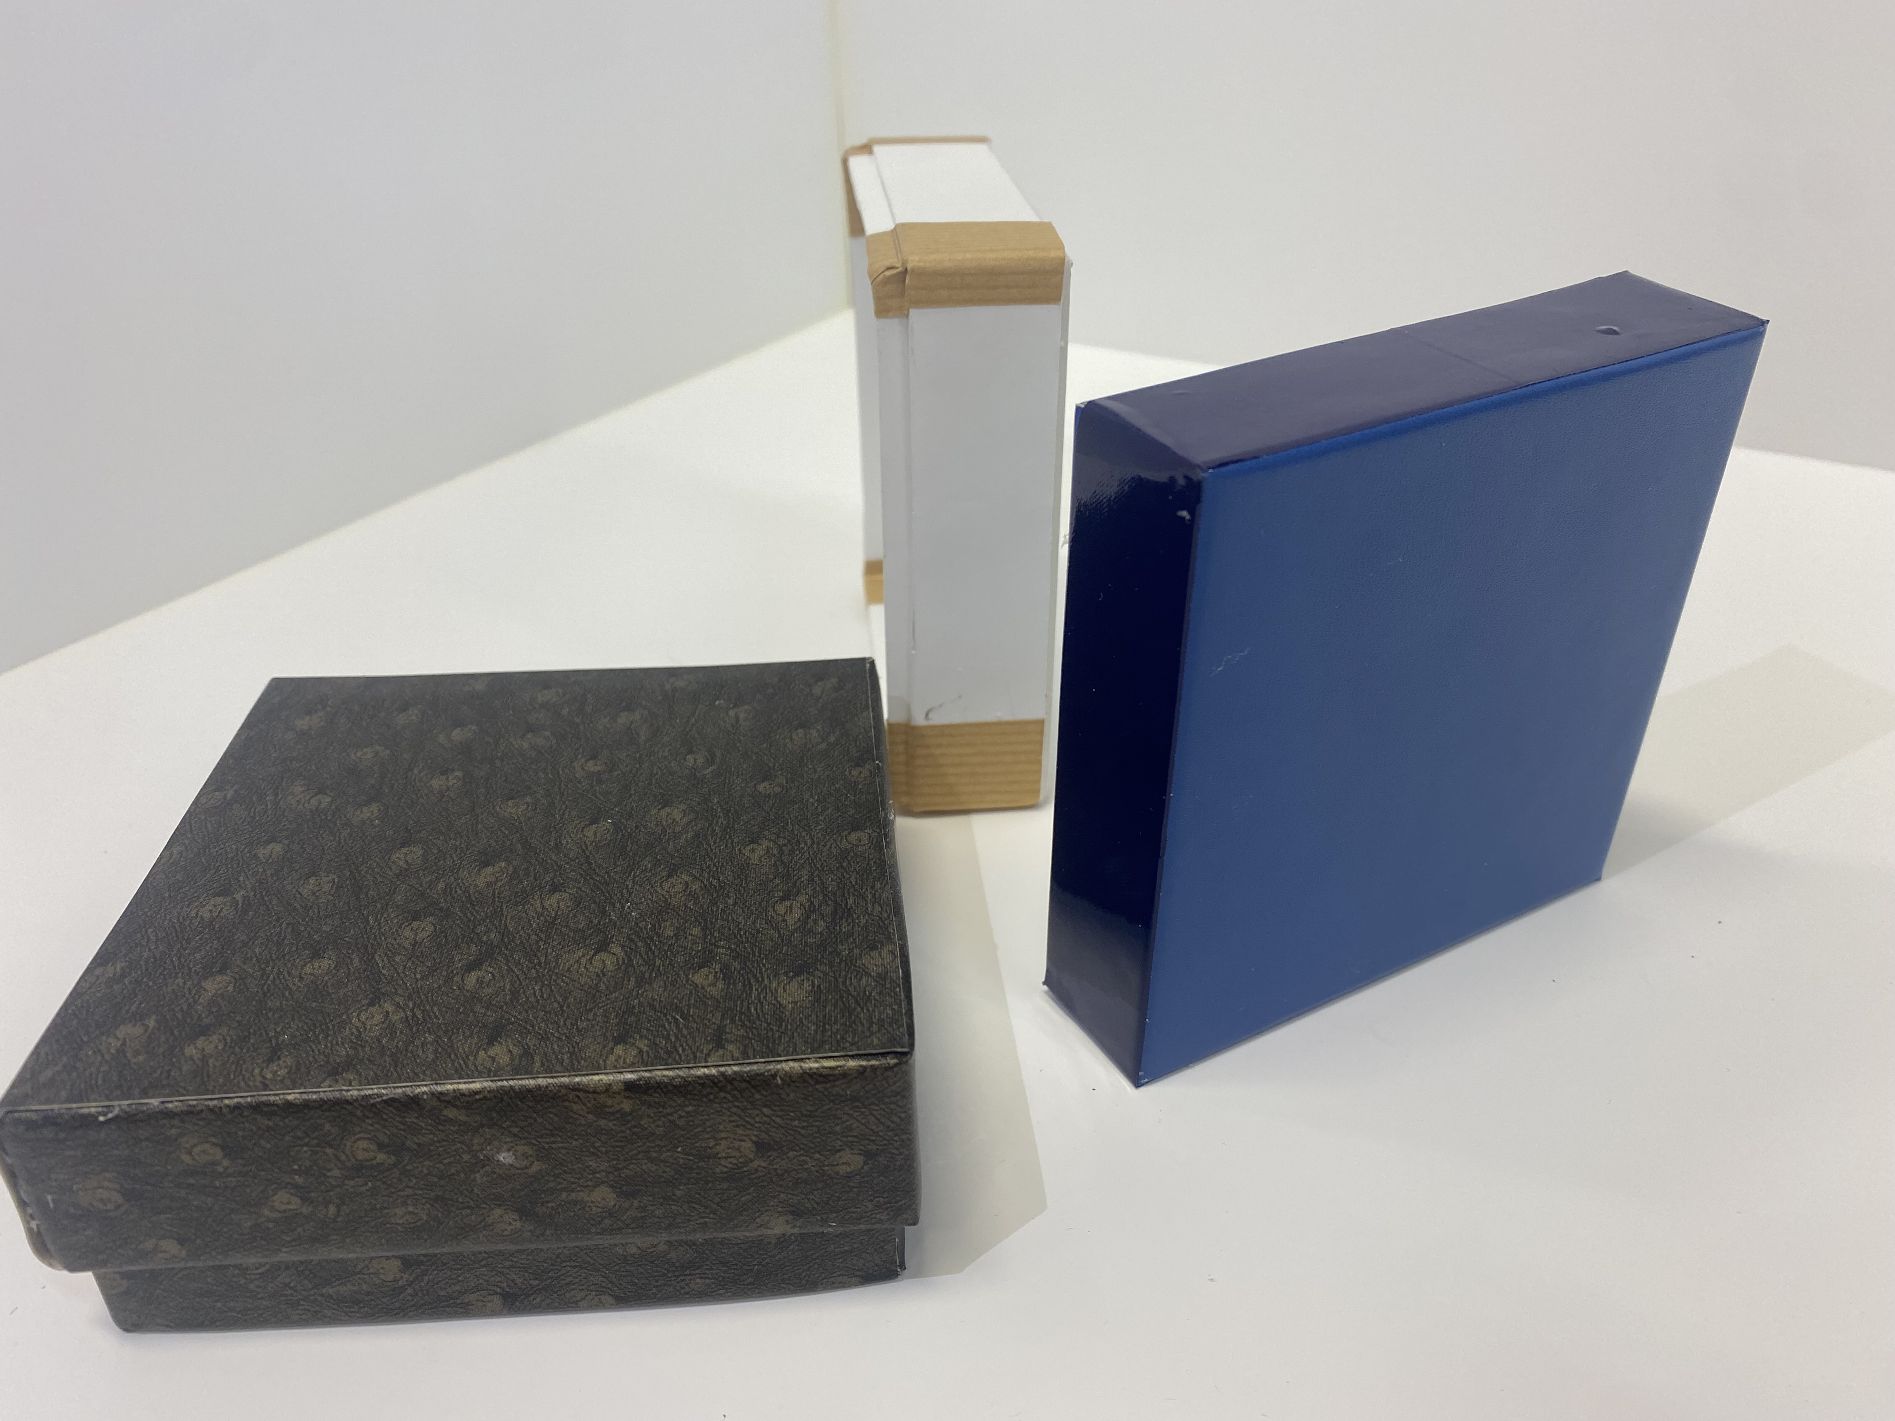

Slide 30
